Slide 1


Lĩnh vực dự thi: Phát triẻn nhận thức (MTXQ)
Độ tuổi: 5-6 tuổi

Slide 2






HỘP QUÀ BÍ ẨN

Slide 3
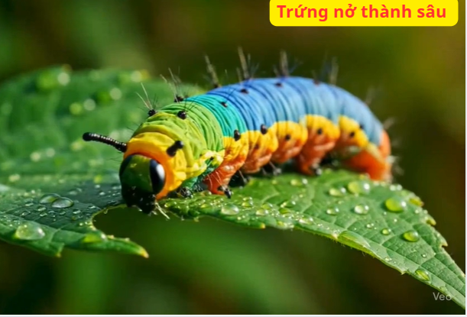

Slide 4
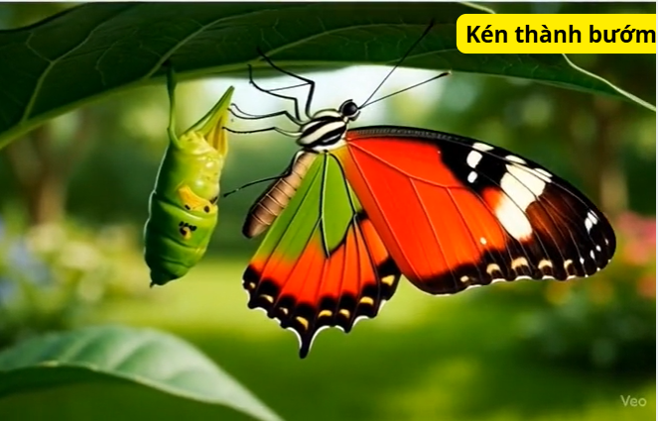

Slide 5
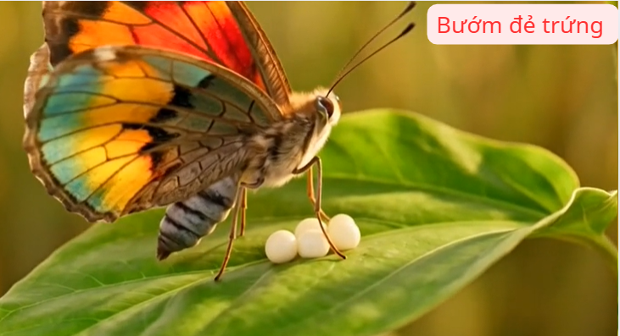

Slide 6
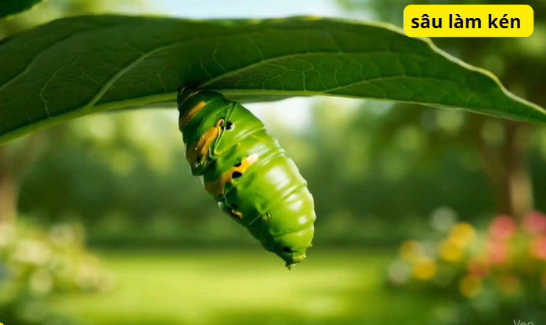

Slide 7
